Slide 1
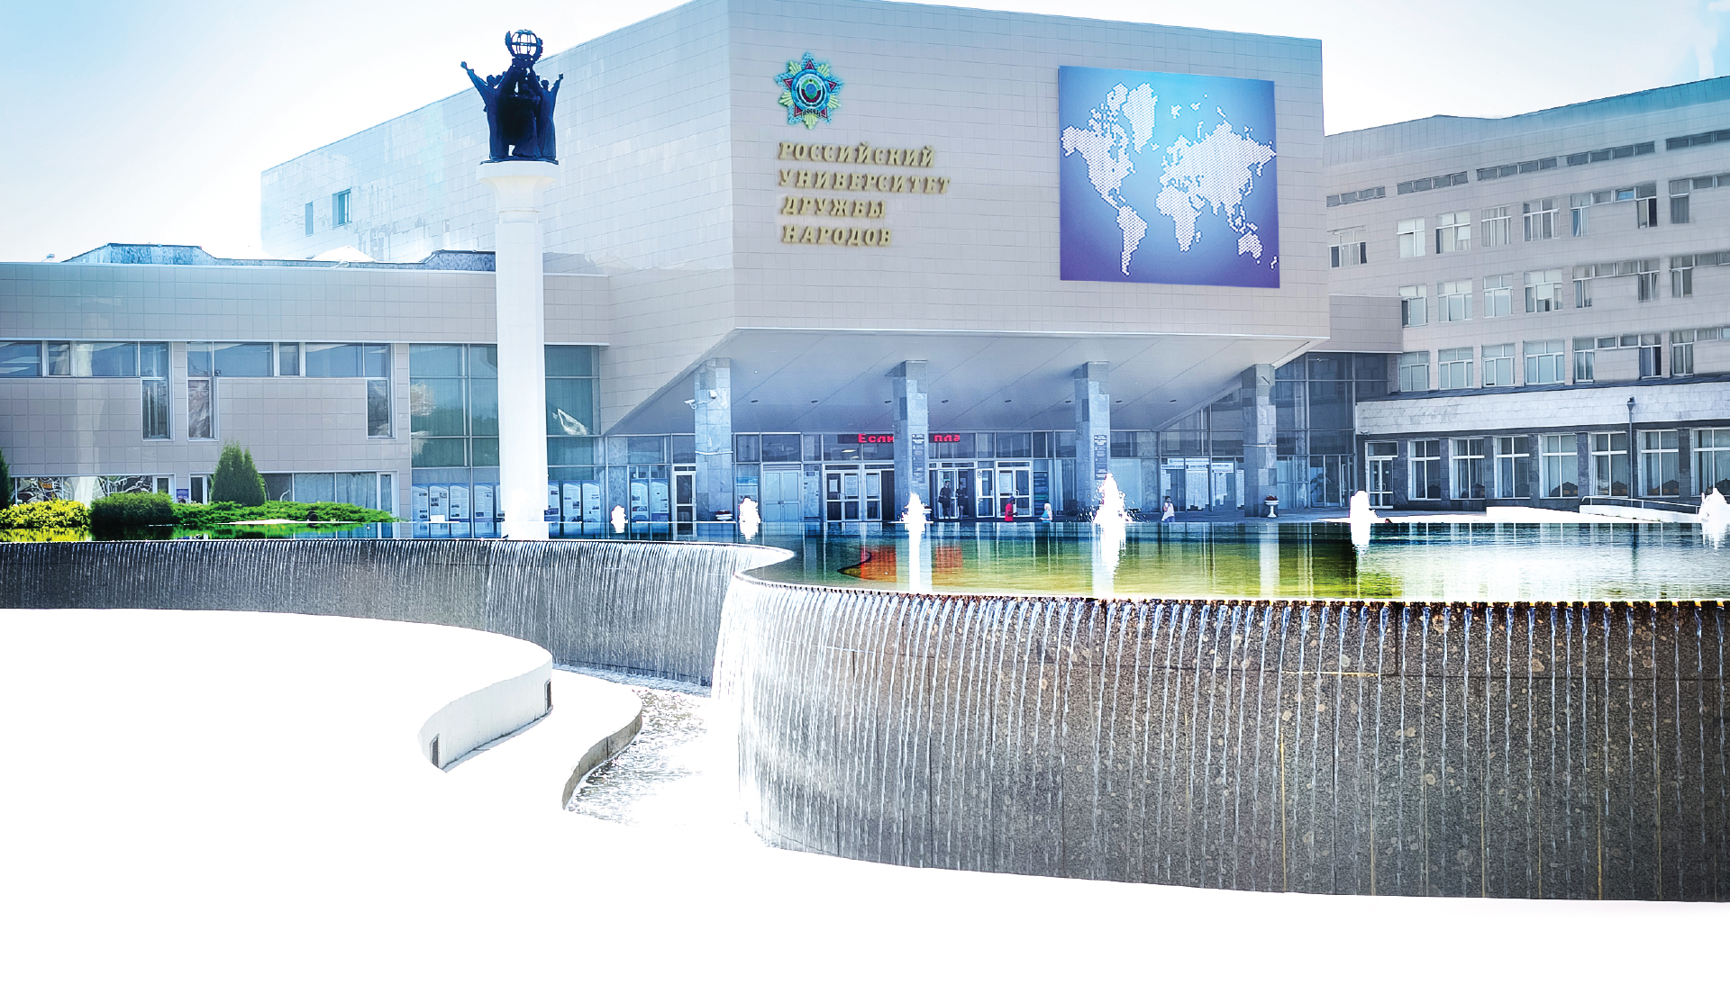
Международного научного юридического форума памяти заслуженного деятеля науки Российской Федерации
д.ю.н. профессора В.К. Пучинского
«СРАВНИТЕЛЬНО-ПРАВОВЫЕ АСПЕКТЫ ПРАВООТНОШЕНИЙ
ГРАЖДАНСКОГО ОБОРОТА В СОВРЕМЕННОМ МИРЕ»

Slide 2
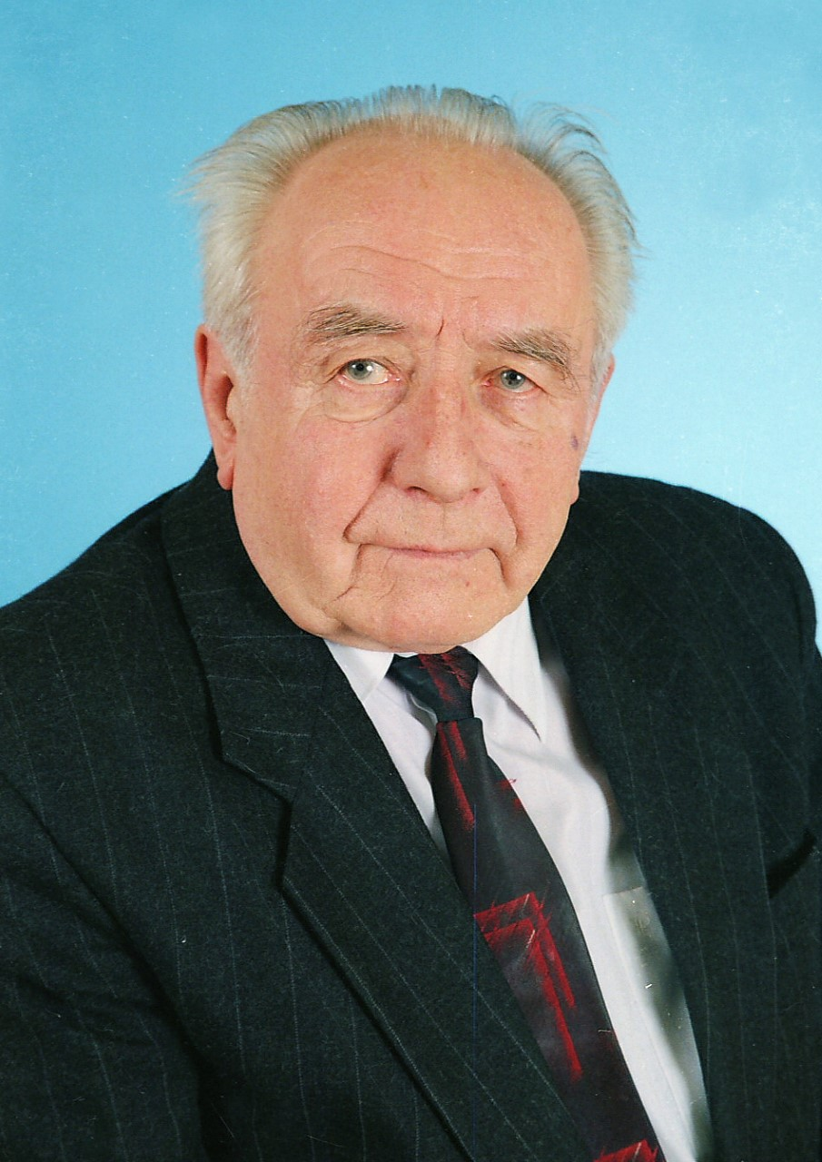
ВАСИЛИЙ КЛЕМЕНТЬЕВИЧ ПУЧИНСКИЙ – основатель научной школы РУДН в области зарубежного гражданского и арбитражного процесса, заслуженный деятель науки Российской Федерации.

